Slide 1

TRƯỜNG ĐẠI HỌC CÔNG NGHỆ TP.HCM Khoa Công Nghệ Thông Tin
BÁO CÁO ĐỒ ÁN MÔN HỌC
ĐỀ TÀI: PHẦN MỀM QUẢN LÝ RẠP PHIM
Giảng viên hướng dẫn:
Th.S Nguyễn Hữu Trung
Sinh viên thực hiện:
Trần Minh Tùng: 1911061524 (Nhóm trưởng)
Cao Bá Duy: 1911060039

Slide 2
Nội dung báo cáo
01
02
03
04
Mục đích của đề tài
Tổng quan về phần mềm
Quy trình xây dựng hệ thống
Kết luận và hướng phát triển đề tài

Slide 3
01
Mục đích của đề tài
Xây dựng phần mềm quản lý rạp chiếu phim cho người dùng:
Quản lý phim và tìm kiếm phải xử lý một cách chính xác và nhanh chóng.
In thông tin phim, thống kê phim theo từng thể loại và suất chiếu trong tuần.

Slide 4
02
Tổng quan về phần mềm
Phạm vi phần mềm:
Xây dựng các chức năng đáp ứng nghiệp vụ đề ra.
Các chức năng của phần mềm:
Quản lý phim.
Quản lý lịch chiếu.
Quản lý vé, suất chiếu.
Quản lý thể loại.
Thống kê.
Quản lý nhân viên.
Quản lý khách hàng và hóa đơn.

Slide 5
03
Quy trình xây dựng hệ thống
Phân tích thiết kế hệ thống.
Thiết kế giao diện.
Lập trình sử dụng ngôn ngữ C# và SQL Server.
Cài đặt và kiểm thử chương trình.

Slide 6
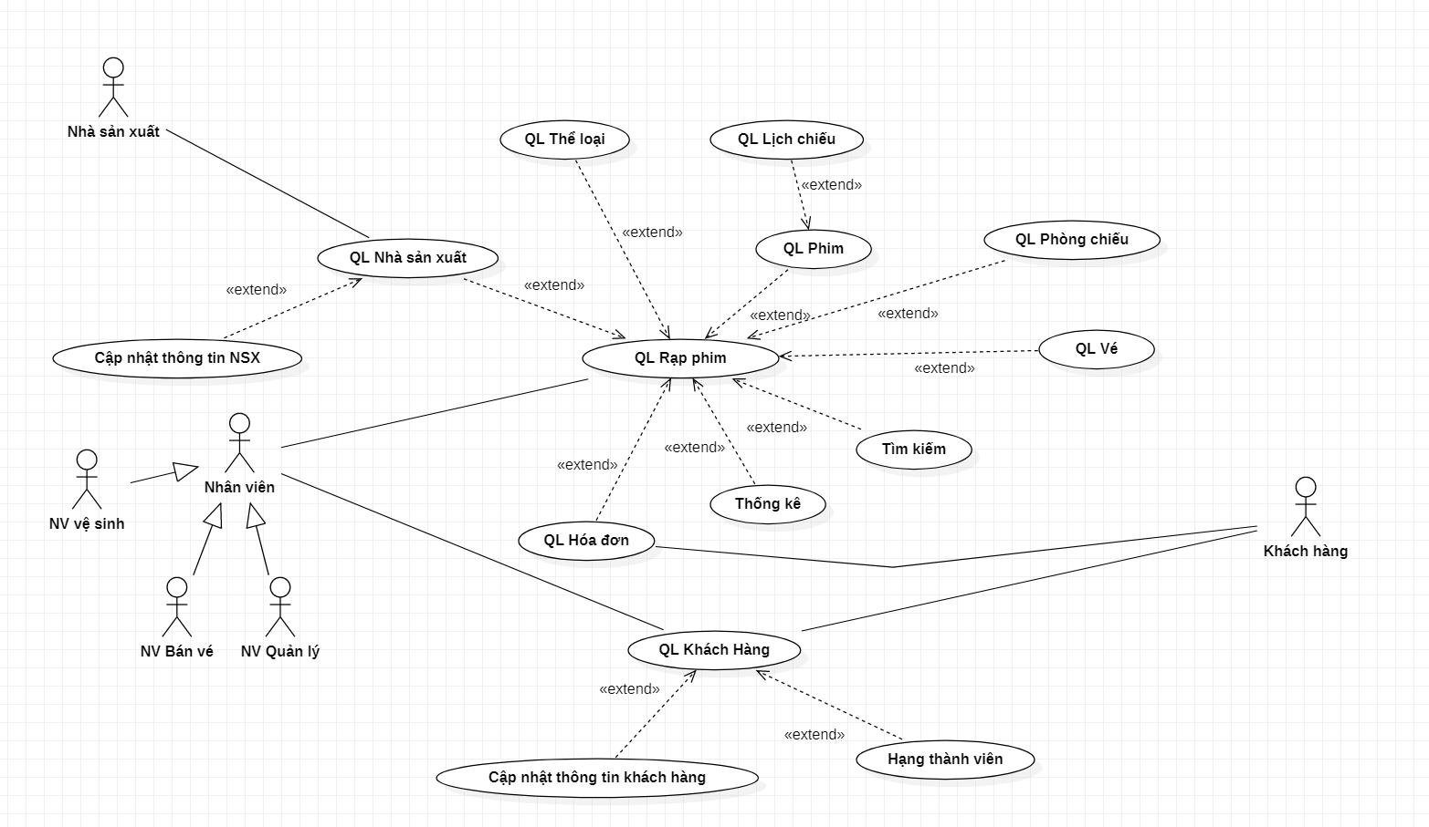
03
Quy trình xây dựng hệ thống
Phân tích thiết kế hệ thống:
Mô hình use - case tổng quan:

Slide 7
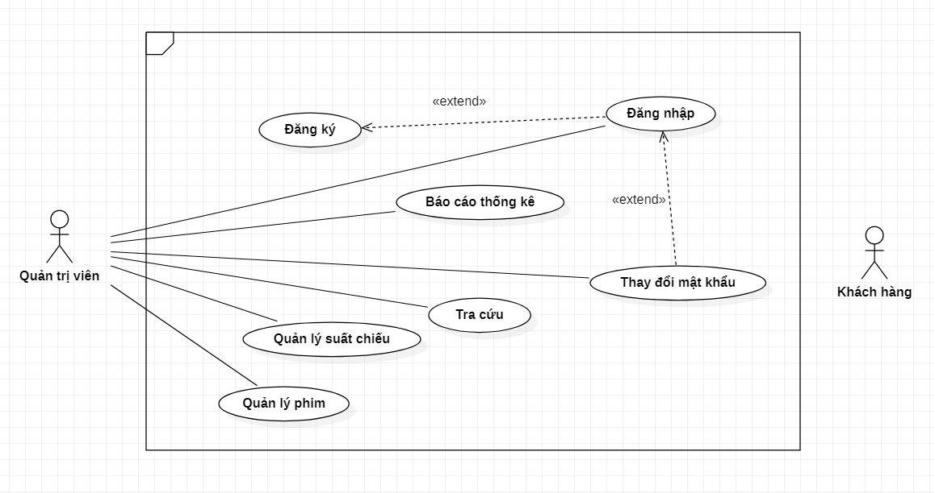
03
Quy trình xây dựng hệ thống
Phân tích thiết kế hệ thống:
Mô hình use - case quản trị viên:

Slide 8
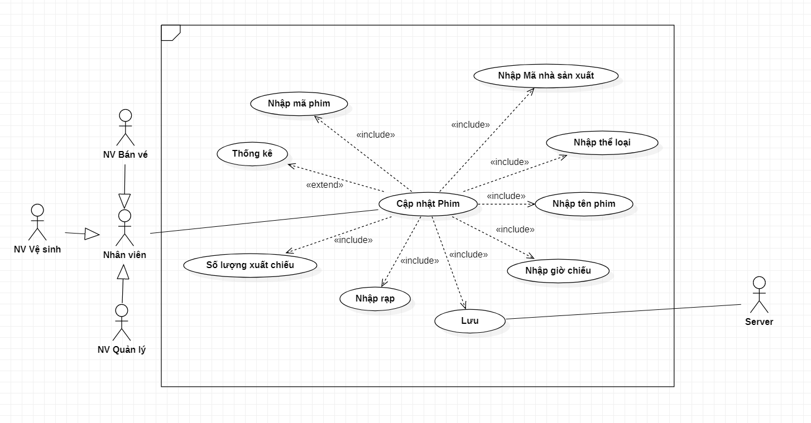
03
Quy trình xây dựng hệ thống
Phân tích thiết kế hệ thống:
Mô hình use - case quản lý phim:

Slide 9
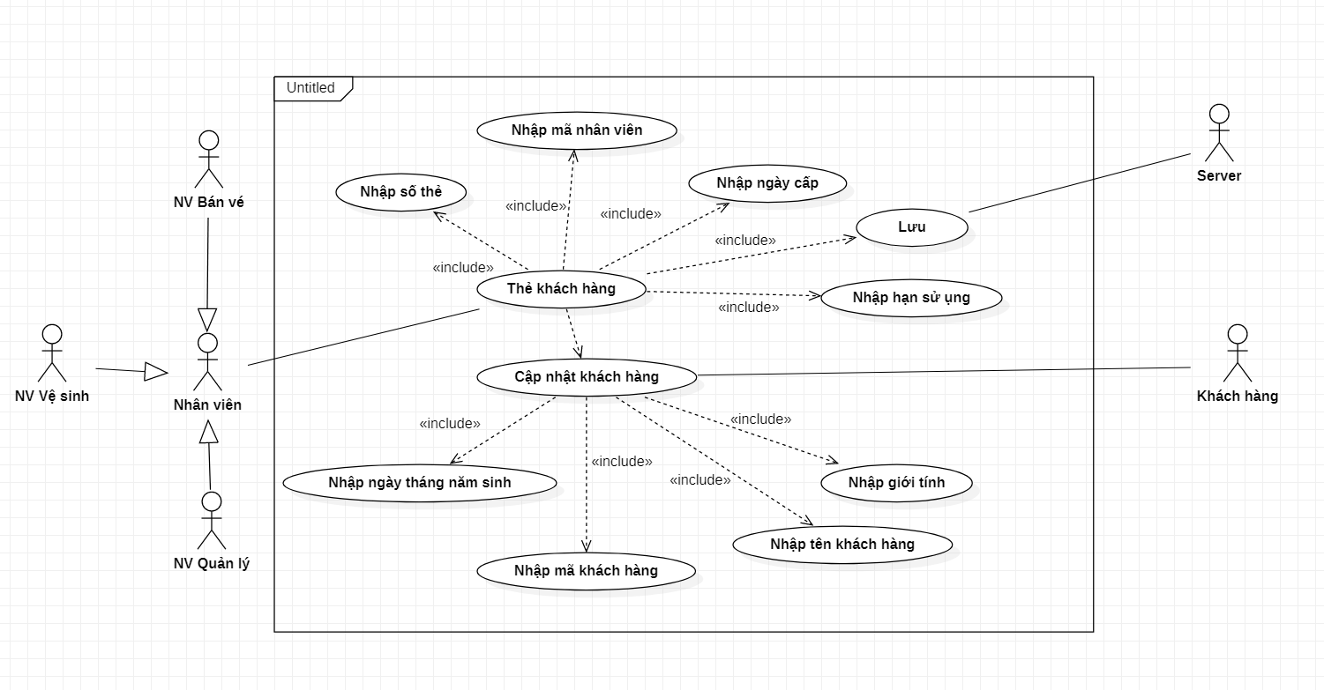
03
Quy trình xây dựng hệ thống
Phân tích thiết kế hệ thống:
Mô hình use - case quản lý thẻ khách hàng:

Slide 10
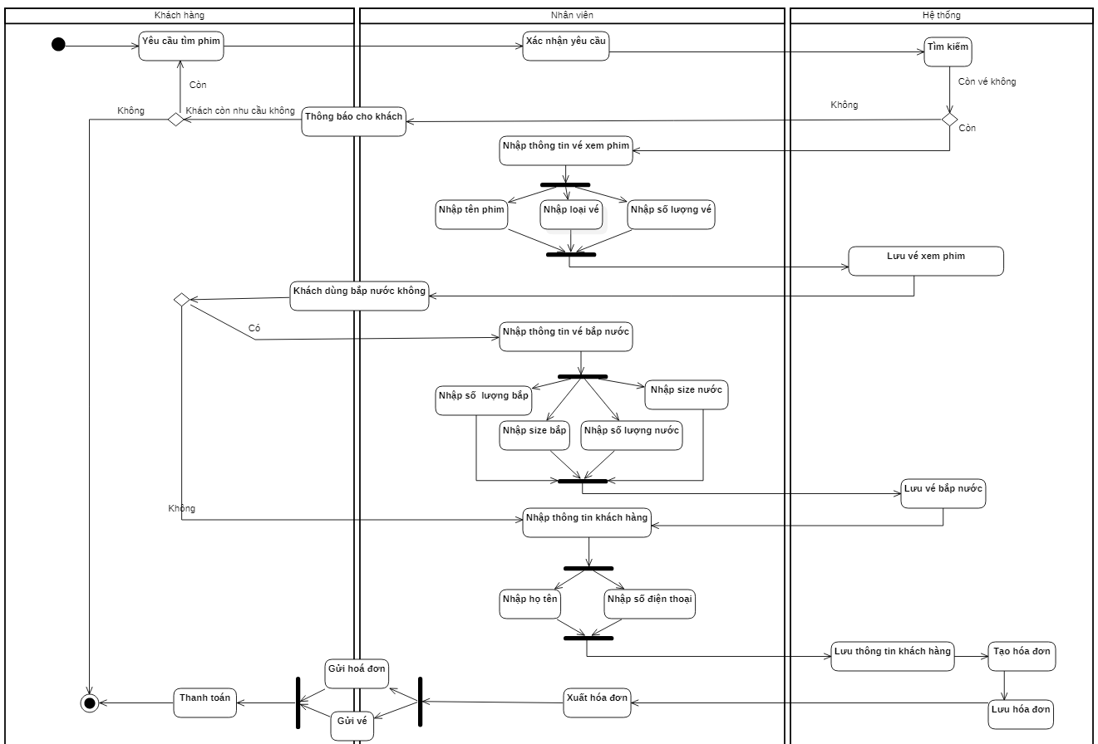
03
Quy trình xây dựng hệ thống
Phân tích thiết kế hệ thống:
Mô hình sequence mô tả xử lý đăng nhập của phần mềm:

Slide 11
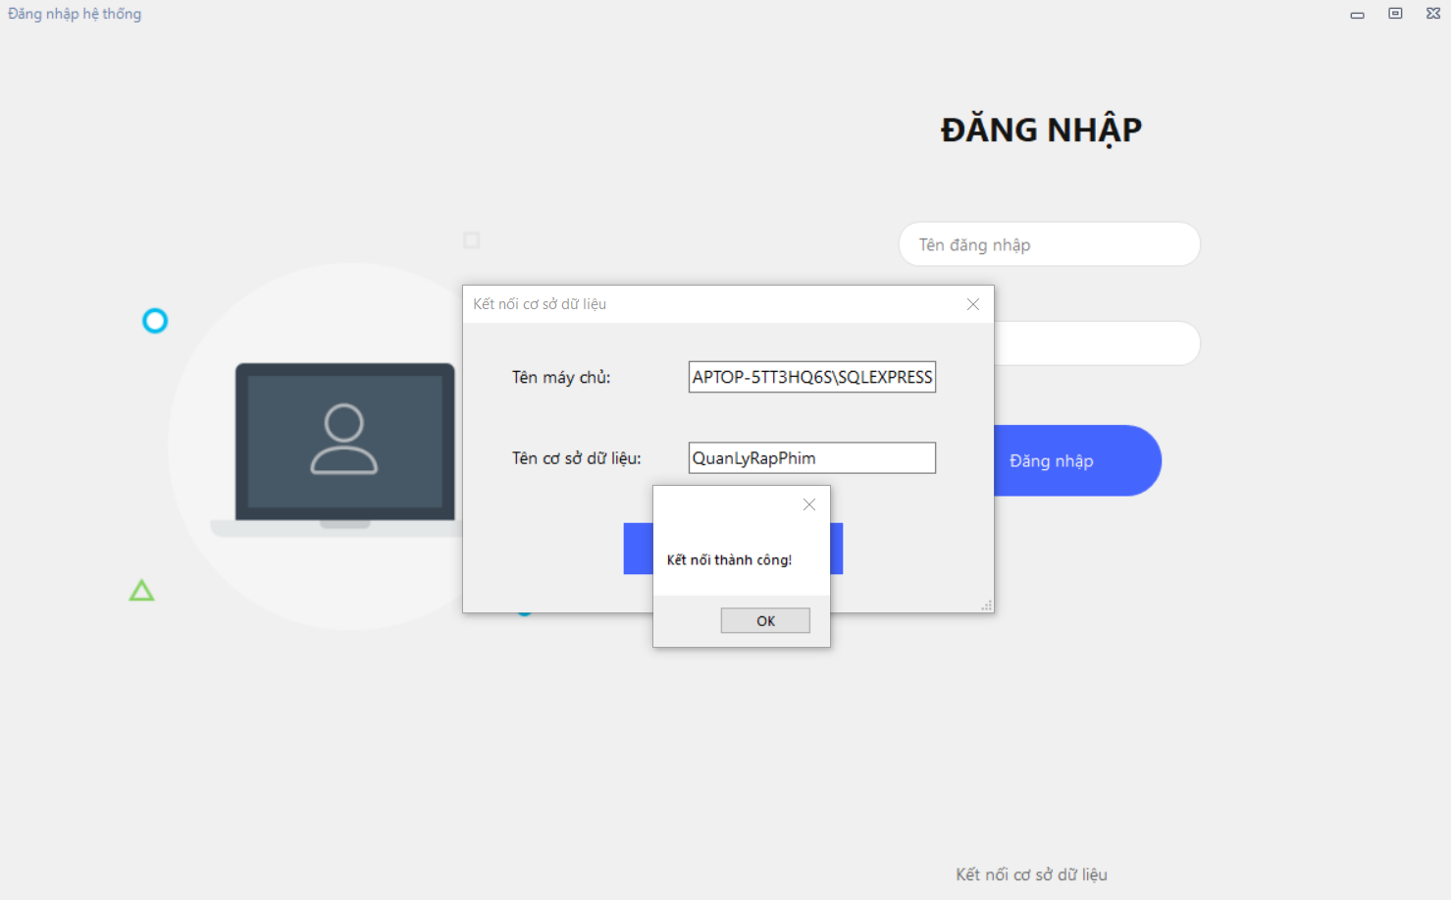
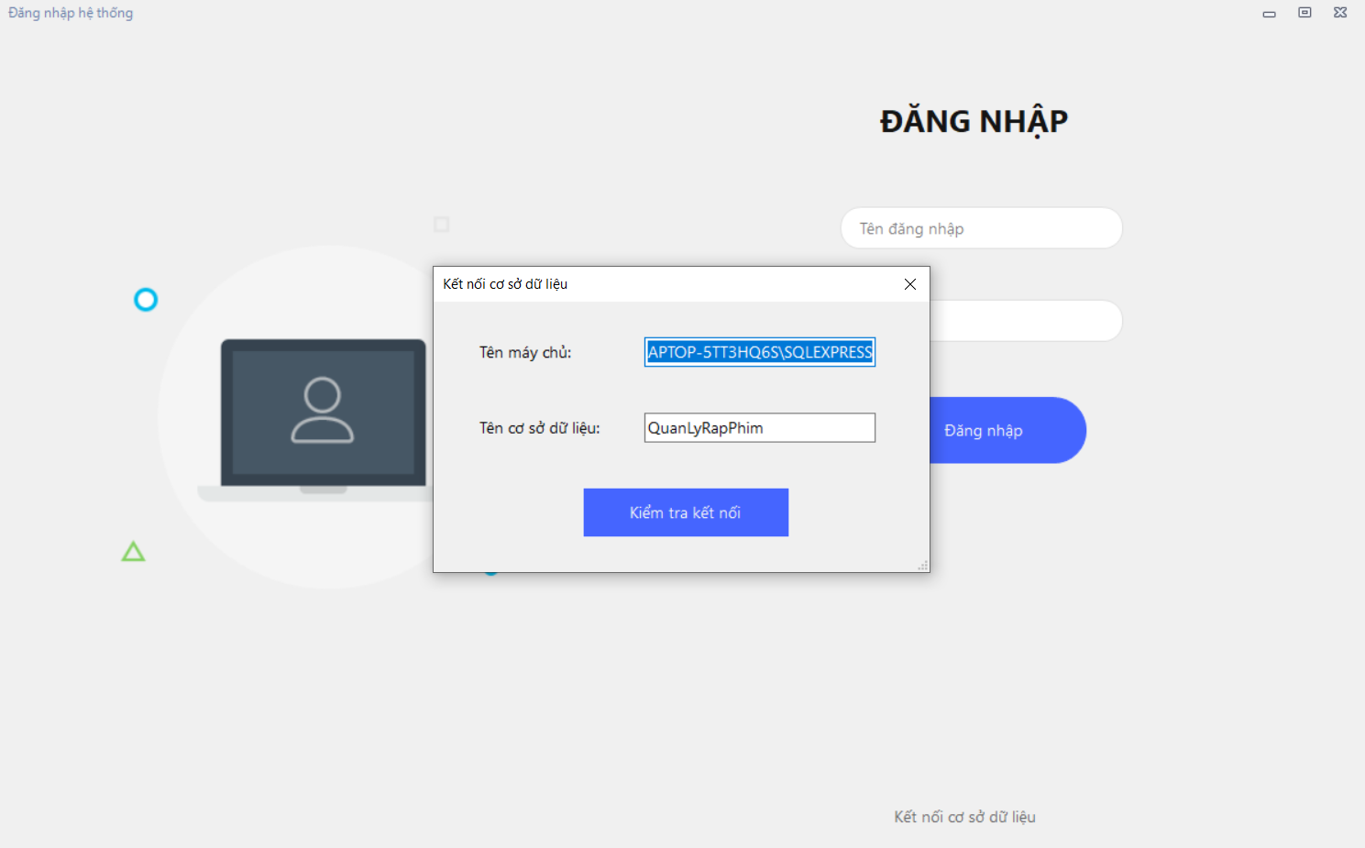
03
Quy trình xây dựng hệ thống
Thiết kế giao diện:
Giao diện màn hình đăng nhập:

Slide 12
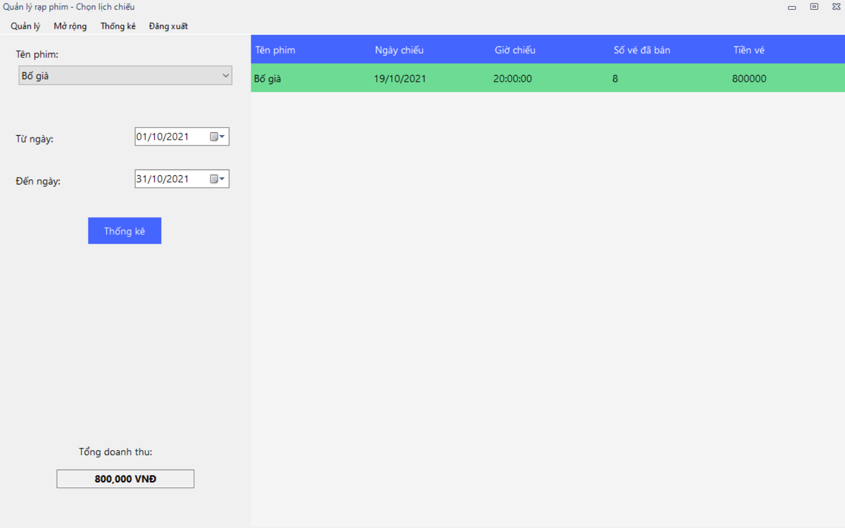
03
Quy trình xây dựng hệ thống
Thiết kế giao diện:
Giao diện của quản trị viên:

Slide 13
04
Kết luận và hướng phát triển đề tài
Kết luận:
Các chức năng cơ bản của chương trình đã hoàn thành.
Giao diện thân thiện, dễ sử dụng.
Hướng phát triển đề tài:
Phần mềm sử dụng rộng rãi trong hệ thống rạp chiếu phim và ngoài rạp chiếu (đặt vé trực tuyến).
Chuyển phầm mềm sang nền tảng Web để mọi người có thể tìm hiểu và lựa chọn mà không tốn nhiều thời gian.

Slide 14
THANK YOU FOR WATCHING!!

